Slide 1
Išankstinis projektavimas 2
(up-front design)
2017-11-06

Slide 2
Pasikartokime

Slide 3
PS Architektūra ir PS Projektavimas
Architektūra: svarbiausi sprendimai
Sistemos “griaučiai”
Kritinės struktūros ir elementai
Esminių technologijų pasirinkimas
Ir t.t.
Projektavimas: taktiniai sprendimai
Atskirų modulių projektavimas
Konkrečios klasės atsakomybės.
Projektavimo šablonų pritaikymas
Ir t.t.

Slide 4
Bottom-up, top-down
Top-down
“dekompozicija”
Upfront design
Sistemos (uždavinio) skaidymas į sudarančias posistemes, kol pasiekiamas norimas detalumo lygis - paaiškėja visi reikalingi elementai ir jų sąveikos
Bottom-up
“kompozicija”
Emergent design
Sudėtingesnių sistemų sudarymas iš žinomų, paprastesnių sistemų

Slide 5
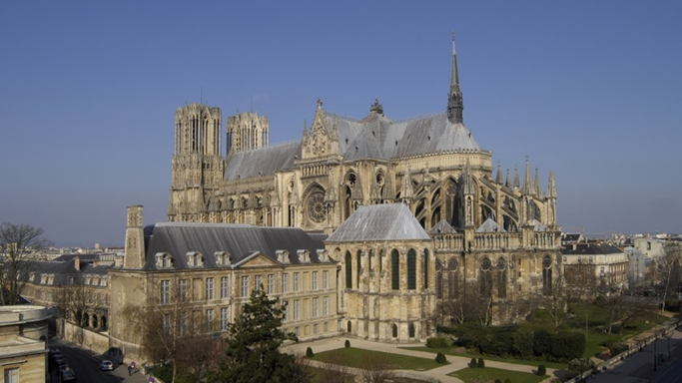
Top-down / upfront architecture

Slide 6

Bottom-up / emergent architecture

Slide 7
Bottom-up, top-down: niuansai
Top-down
Visõs sistemos projektavimo klaidos paaiškėja tik užbaigus sistemos realizaciją
Gerai tinka kuriant jau pažįstamas sistemas
Bottom-up
Bendros aiškios architektūrinės vizijos nebuvimas
Pragmatiška: pigiau adaptuotis naujų reikalavimų, anksčiau nežinotų faktų atvejais
Praktikoje dažniausiai naudojamos įvairios kombinacijos

Slide 8
Architektūros vertinimas

Slide 9
“Gera architektūra”
Tokia, kuri užtikrina norimas sistemos kokybes:
palengvina iškeltų tikslų pasiekimą
įgalina ateities evoliuciją numatytomis kryptimis

Slide 10
Iškeltų kokybių pasiekiamumas: „Gyvatėlės“ pvz
Programavimo greitis
Suprantamumas
Portabilumas
Testuojamumas
užteko 1-2 valandų (įskaitant paaiškinimus)
nedideli metodai, nedidelės klasės su aiškiomis atsakomybėmis
atvaizdavimo ir vartotojo komandų nuskaitymo kodas išskirtas į specializuotas klases skirtingoms UI aplinkoms
aiškūs kontraktai, nestiprūs ryšiai kuriuos galima pakeisti mock objektais modulių testų atveju

Slide 11
Ateities kokybių pasiekiamumas: „Gyvatėlės“ pvz
Galimybė pridėti naujus lygių žemėlapius
Lengva: keičiant GameMap klasę
Galimybė pridėti dinamišką elgseną žaidimo elementams
Lengva: pridedant Enemy klasę, modifikuojant GameRules klasę
Galimybė pridėti žaidimo per tinklą galimybę
Vidutiniška: pridedant bendravimo per tinklą posistemę, asinchroninių pranešimų apdorojimą, keičiant žaidimo taisyklių logiką
Galimybė paversti trimačiu žaidimu
Sunku: turi keistis beveik visos abstrakcijos, atvaizdavimo realizacija
Galimybė paversti šachmatų žaidimu
Labai sunku: netinka joks egzistuojantis kodas

Slide 12
“Gera architektūra”
Tokia, kuri užtikrina norimas sistemos kokybes:
palengvina iškeltų tikslų pasiekimą
įgalina ateities evoliuciją numatytomis kryptimis

Slide 13
Kodėl nesiekiame VISŲ ĮMANOMŲ kokybių?
Kaina, laikas, resursai
YAGNI! Nereikalingas funkcionalumas = perteklinis sudėtingumas

Slide 14
“Bloga architektūra”
Tokia, kuri neužtikrina norimų sistemos kokybių:
apsunkina iškeltų tikslų pasiekimą
apsunkina ateities evoliuciją numatytomis kryptimis
Priežastys:
Nereikalingas funkcionalumas
Perteklinis sudėtingumas

Slide 15
Neaktualios kokybės: „Gyvatėlės“ pvz
Saugumas
Atsparumas žaidimų sukčiavimams
Apsauga nuo neteisėto PĮ platinimo
Atsparumas neautorizuotam vartojimui
Greitaveika
FPS
Reakcijos laikas
Efektyvumas atminties ir disko vietos resursų poreikiams
Patikimumas
Suderinamumas su kitomis sistemomis
Notes:
!!!!SVARBU!!!!
Architektūros kokybė matuojama tik pagal konkrečius aiškius apibrėžtus tikslus

Slide 16
Architektūra ir dizainas
Ar “gerai architektūrai” prieštarauja Kento Beko “paprasto dizaino” taisyklės?
Architektūra: strateginiai sprendimai | Dizainas: taktiniai sprendimai
palengvinti iškeltų tikslų pasiekimą | Runs all the tests
 | Contains no duplication
įgalinti ateities evoliuciją numatytomis kryptimis | Expresses the intent of the programmer
 | Minimizes the number of classes and methods
Notes:
!!!!SVARBU!!!!!
Dizaino ir kodo kokybę galima įvertinti objektyviai, nagrinėjant atskirą izoliuotą gabalą.
Architektūra vertintina tik visumoje, ir tik iš visos sistemos misijos perspektyvos.

Slide 17
Kaip mažiausiomis pastangomis pasiekti “gerą architektūrą”?
Tipinės architektūros - žinomas, pasiteisinęs bendras sprendimas visai sistemai
Architektūriniai šablonai - žinomi, pasiteisinę aukšto lygio struktūriniai sprendiniai
Projektavimo šablonai - žinomi, pasiteisinę klasių lygio struktūriniai sprendiniai
Švarus kodas, OOP koncepcijos, OOD principai - kodo lygio organizavimo sprendimai
Asmeninė patirtis
… kuo vadovautis projektuojant nežinomas sistemas?

Slide 18
Išankstinis sistemų projektavimas

Slide 19
Pavyzdys
Mančesterio savivaldybei sukurti druskos barstytuvų maršrutų planavimo sistemą, kuri sutaupytų kelių priežiūrai skirtas lėšas.

Slide 20
Išankstinis sudėtingos sistemos projektavimas:
Nuo ko pradėti ?
1. Verslo misija ir esminis poreikis
2. Svarbiausios prielaidos
Ribojimai
Architektūriškai svarbūs reikalavimai (Architecturally significant requirements, ASR)
Nefunkciniai reikalavimai
Patys svarbiausi funkciniai reikalavimai
3. Prioritetai

Slide 21
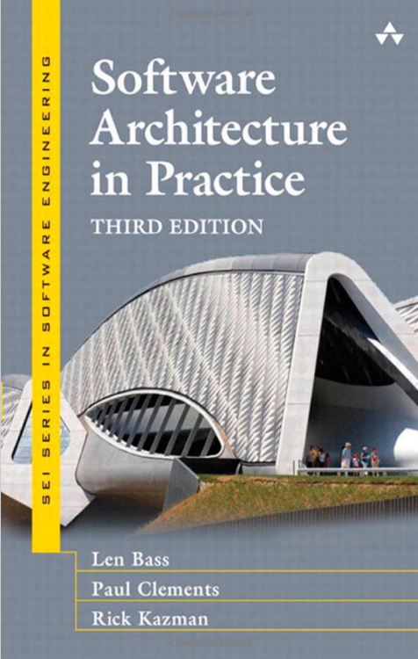



Literatūra

Slide 22

Literatūra
Online ištraukos:
http://rhinoresearch.com/assets/jesa/Just_Enough_Software_Architecture__Fairbanks_2010-demo.pdf

Slide 23

Pioritetizavimo svarba
Kompromisai (trade-offs)
Kiekvieno kokybinio atributo realizavimas neigiamai veikia kitus kokybinius atributus.

Slide 24
Quality Attribute Trade-offs: „Gyvatėlės“ pvz
Programavimo greitis
Suprantamumas
Portabilumas
Testuojamumas
Notes:
QA tvarka lemia galutinį projektą

Slide 25
Kokybiniai atributai
Quality Attributes
Kitaip: nefunkciniai reikalavimai (non-functional requirements)
Privalo būti išmatuojami ir tiksliai skaitiškai įvertinami
Pavyzdžiui:
Sparta: visoses žaidimo situacijose vaizdas perpiešiamas ne mažesniu nei 90 fps dažniu
Patikimumas: ne mažiau nei 99,99% nepertraukiamo korektiško darbo per metus
Keičiamumas: papildomos ataskaitos sukūrimas turi užimti ne ilgiau nei 8 darbo valandas

Slide 26
Kaip prioritetizuoti kokybinius atributus?
A. Prioritetizuoja projektuotojas, remdamasis savo supratimu
design by CV pavojus
B. Prioritetizuojama pagal “didžiausią vertę bizniui”
eXtreme Programming paradigma
C. Prioritetizuoja sistemos užsakovai, remdamiesi savo poreikiais
SEI ATAM metodas
D. Prioritetizuojama pagal “didžiausią riziką”
Risk-driven architektūrinis metodas

Slide 27
Pavyzdys
Skyrius I. Poreikis
Užsakovas - Mančesterio savivaldybės kelių priežiūros skyrius - išleidžia NNN mln Eurų per metus apsnigtų kelių priežiūrai. Užsakovas mano, jog logistikos optimizavimas leistų sutaupyti iki 10% lėšų, tuo pačiu pagerinant reakcijos laiką vidutiniškai 18 minučių.
Skyrius II. Ribojimai sprendimui
Visam projekto įgyvendinimui skirta ZZZ tūkst. Eurų, neskaitant techninės įrangos. Projektas turi būti užbaigtas ir įdiegtas 70-yje automobilių iki YYYY-MM-DD. Druskos barstytuvai ir kelių valytuvai bendravimui su kontrolės centru turės pigiausius Android įrenginius su 3G arba GPRS ryšiu.

Slide 28
Pavyzdys
Skyrius III. Svarbiausi architektūriniai reikalavimai
Užduoties analizės metu nustatyti nefunkciniai reikalavimai pateikiami dokumente YYY. Galutiniai funkciniai reikalavimai paaiškės projekto eigoje; šiuo metu užfiksuota N funkcinių reikalavimų, kurie pateikiami dokumente YYYY.
Atrinkti šie architektūriškai svarbiausi reikalavimai, pateikiami svarbos tvarka (prioritetai parinkti, naudojant metodą M):
ASR-1. Sistemos pasiekiamumas - 99,999% laiko per metus
ASR-2. Maršruto optimizavimo efektyvumas - ne daugiau nei N% […]
ASR-3. Logistikos algoritmo greitaveika - maršruto perplanavimas negali užtrukti ilgiau nei 30 sekundžių.
Notes:
Diskusijai: Kaip programuotume tokią sistemą? Paprastai nuo login screeno. Kokie QAtributai? Kokie jų prioritetai?

Slide 29
Projektinių sprendimų parinkimas: kaip?
Remtis asmenine patirtimi
Sukurti posistemės prototipą sprendiniams patikrinti arba paneigti
Ieškoti literatūroje

Slide 30
Projektinių sprendimų dokumentavimas

Slide 31
Projektinių sprendimų dokumentavimas: kam?
Dokumentacijos tikslai:
Komunikacinis: fiksuojami susitarimai tarp šalių (programuotojų, testuotojų, skirtingų komandų ir t.t.)
Edukacinis: naujų projekto narių supažindinimui su sistema
Sistemos architektūros analizei.
Dokumentacijos problemos:
Atotrūkis nuo tikro, veikiančio kodo
Atsilikimas laikui bėgant (labai trumpas “galiojimo laikas”)
Svarbu vadovautis pragmatiškumo principu: ar dokumentavimo pastangos atsipirks?

Slide 32

Iliustracija, aprašymas, specifikacija?

Slide 33
Projektinių sprendimų dokumentavimas: kaip?
Sukurta daug įvairiausių architektūrinių sprendinių aprašymo standartų, metodikų, kalbų, įrankių.
Geriausia naudoti tokią užrašymo formą, kuri nedviprasmiškai suprantama visų skaitytojų.
Dokumentavimo perspektyvos (viewtypes):
Programinių modulių aprašymai (implementation time)
Sistemos elementų elgsenos ir interakcijų aprašymai (runtime; component-and-connectors)
Diegimo aprašymai (allocation)

Slide 34
Projektinių sprendimų parinkimas: kada sustoti?
Risk-driven model says to prioritize your risks, apply chosen techniques, then evaluate any remaining risk, which means that you must decide if the risk has been sufficiently mitigated.
[...] But eventually you must make a subjective evaluation: will the architecture you designed enable you to overcome your failure risks?
George Fairbanks

Slide 35
Pavyzdys
Skyrius IV. Bendra sistemos architektūra
Realizacijai naudojama standartinė web aplikacijos architektūra su duomenų kešavimo posisteme.
Administratoriai jungiasi standartinėmis naršyklėmis (funkcinis reikalavimas FR-102). Klientai (Android planšetės kelių valymo mašinose, nefunkcinis reikalavimas NFR-42) realizuojami kaip native Androido aplikacijos Phonegap/Cordova technologija. Ši technologija gerai žinoma komandos programuotojams (todėl sumažina riziką R-016 nespėti iki numatyto termino), leidžia kešuoti duomenis kliento pusėje (NFR-48), be to, užtikrina portabilumą (žr plečiamumo prielaidas III skyriuje).

Slide 36
Pavyzdys
Paskirstyta duomenų bazė ir pertekliniai aplikacijos serveriai užtikrina ASR-1 reikalaujamą patikimumą (žr skaičiavimus skyriuje VIII, taip pat bandymų rezultatus dokumente XYZ). Kadangi maršrutų perskaičiavimas vyksta tik 2% užklausų atveju, kešavimas paspartina 98% klientų užklausų. Kešuotus duomenis atnaujina posistemė N (žr skyrių “Išsaugotų maršrutų atnaujinimas kešo posistemėje”).

Slide 37
Reziumuojant

Slide 38
Išankstinis projektavimas
Taikomas tada, kai reikia bendros architektūrinės vizijos
Siekia įgyvendinti kokybinius atributus sutarta svarbos tvarka
Taikomas tiek, kol projektinės rizikos sumažėja iki norimo lygio
Sprendimai aprašomi sutartu standartu
Taktiniai sprendimai paliekami emergent design projektavimui

